Slide 1
园林植物学
风景园林专业

Slide 2
第七章 营养器官的相互联系与变态
第一节 营养器官的相互联系
第二节 营养器官的变态

Slide 3
植物的营养器官（根、茎、叶）由于长时间适应周围环境，其器官在形态结构及生理功能上发生变化，成为该种植物的遗传特性，这种现象称为变态。

Slide 4
一、根的变态
肉质直根
贮藏根
块根
根的变态
支柱根
气生根
攀缘根
呼吸根
寄生根

Slide 5
㈠贮藏根
存贮养料，肥厚多汁，形状多样。
根据来源，可分为肉质直根和块根两大类。
1、肉质直根 由主根和下胚轴膨大发育而成。外形呈圆锥状、纺锤状或球状，一株上仅有一个肉质直根。如萝卜、胡萝卜、芜菁、甜菜等。

Slide 6
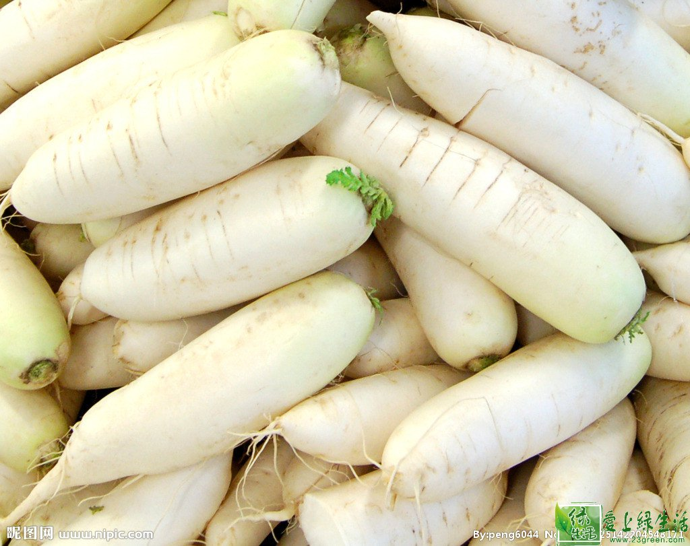
肉质直根——萝卜

Slide 7
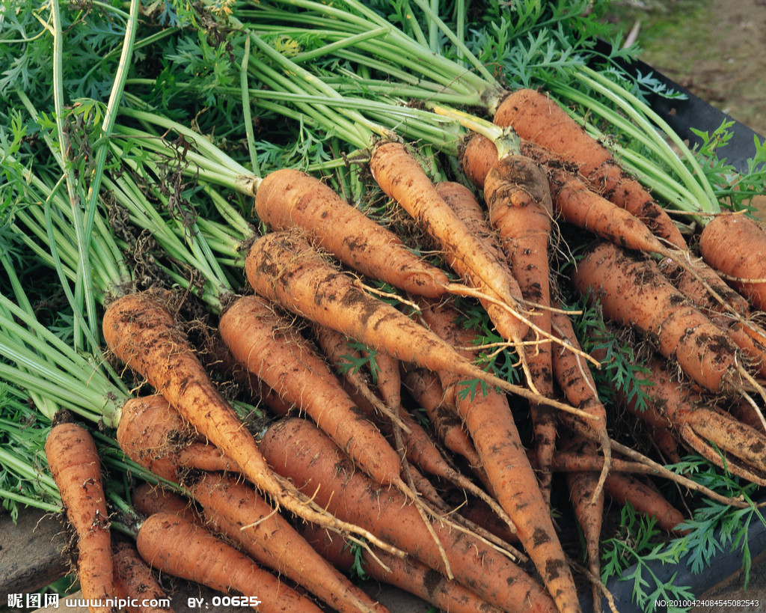
肉质直根——胡萝卜

Slide 8
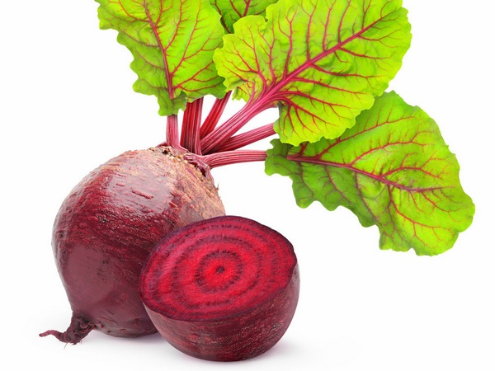
肉质直根——甜菜

Slide 9
贮藏根
2、块根
由不定根或侧根发育而成，因此，在一株上可形成多个块根。另外，它的组成不含下胚轴和茎的部分，而是完全由根的部分构成。甘薯、木薯、大丽花的块根都属此类。

Slide 10
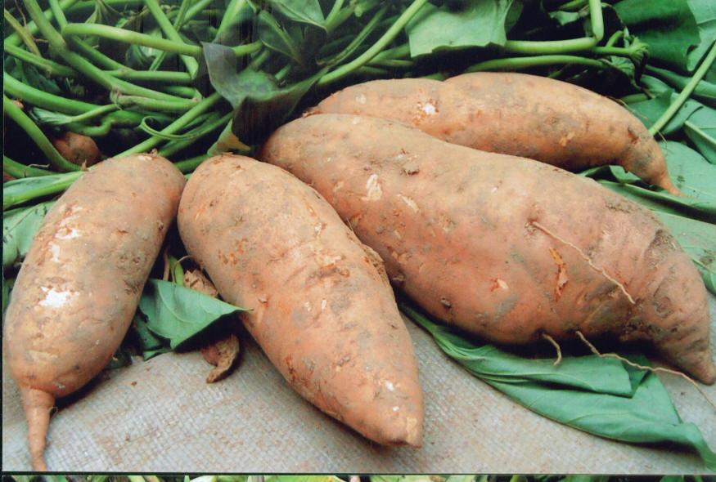
块根——甘薯

Slide 11
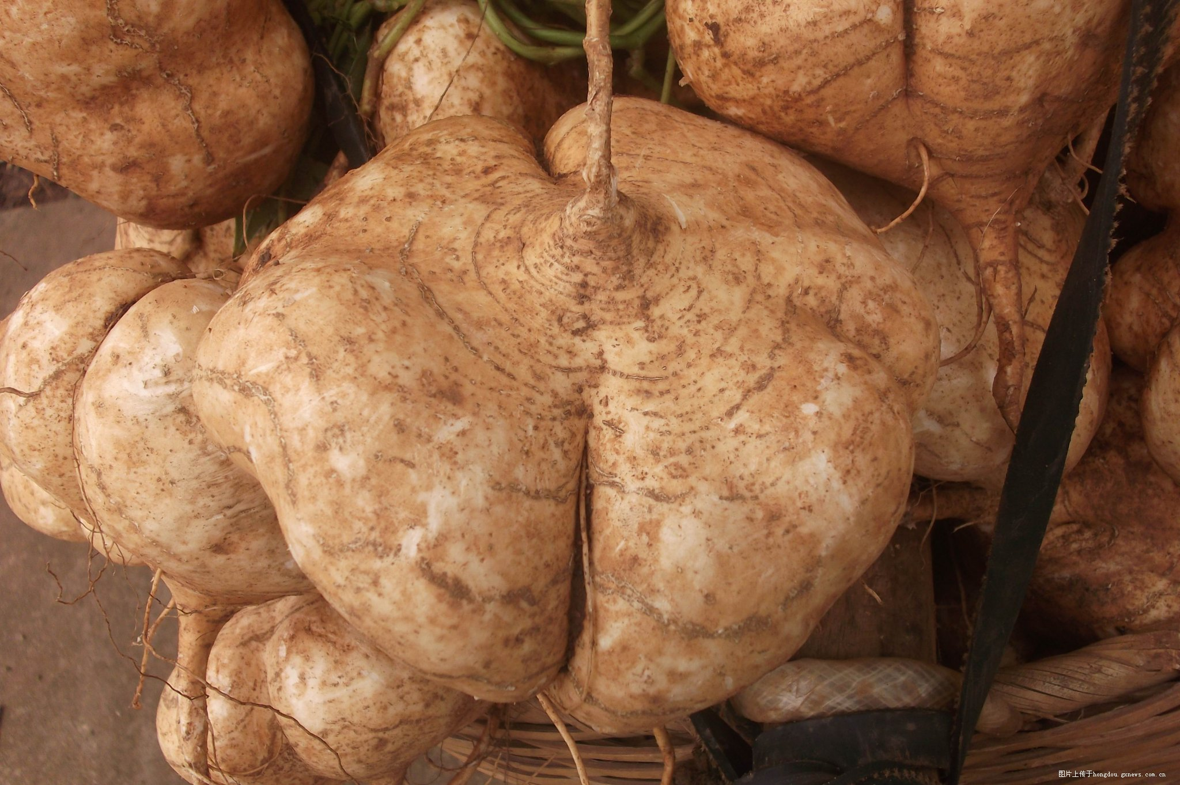
块根——豆薯

Slide 12
（二）气生根
气生根就是生长在地面以上空气中的根。常见的有三种。
1、支柱根
茎节上生出不定根，在较近地面茎节上的不定根不断地延长后，根先端伸入土中，并继续产生侧根，能成为增强植物整体支持力量的辅助根系，因此，称为支柱根。
玉米支柱根在土壤肥力高，空气湿度大的条件下，可大量发生，培土也能促进支柱根的产生。支柱根深具支持和吸收作用。

Slide 13
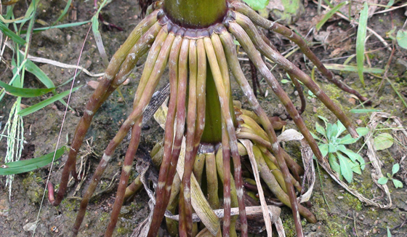
玉米支柱根

Slide 14
气生根
2、攀援根
茎细长柔弱，不能直立，其上生不定根，以固着在其他树干、山石或墙壁等表面，而攀援上升。如常春藤、络石、凌霄等

Slide 15
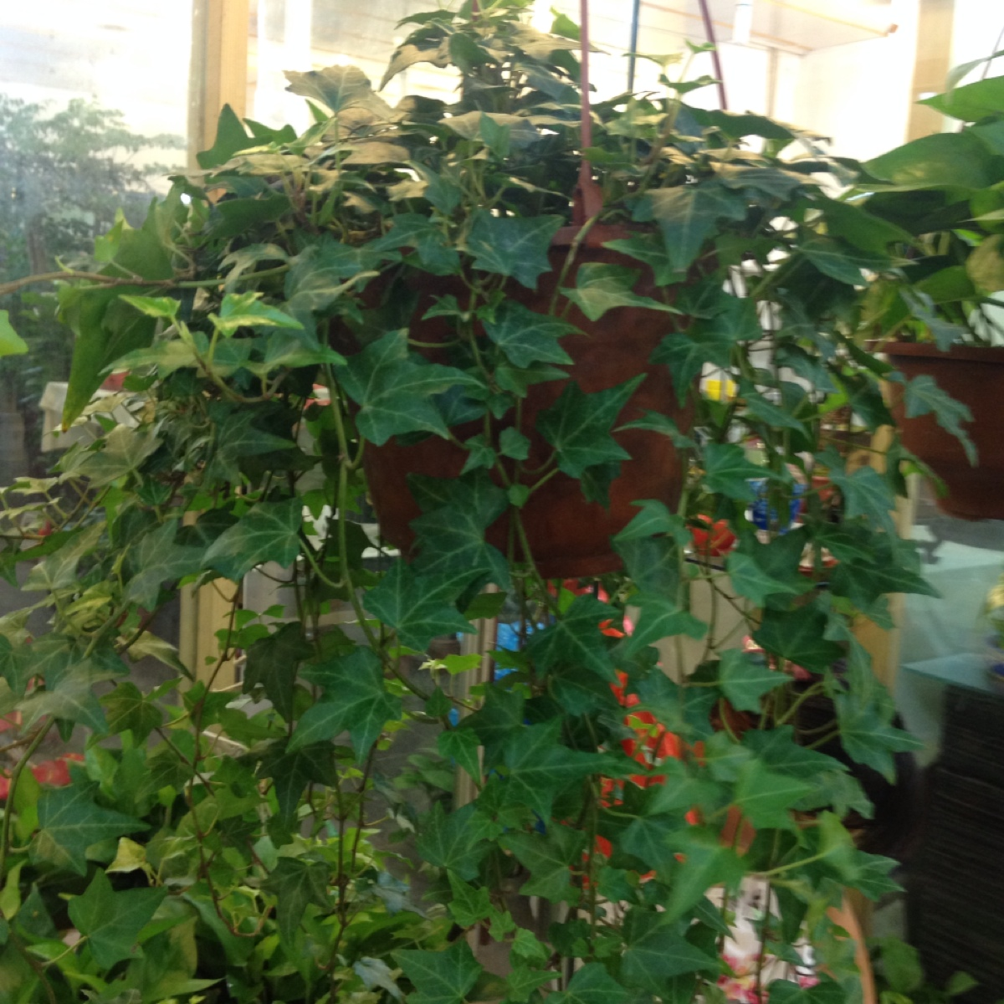
常春藤攀缘根

Slide 16
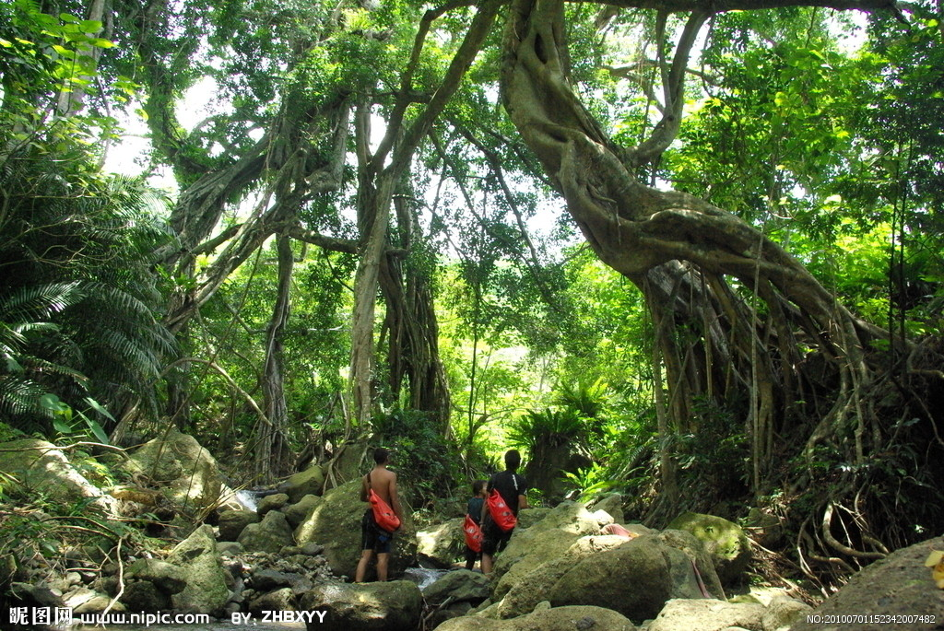
气生根
3、呼吸根
榕树呼吸根

Slide 17
（三）寄生根
菟丝子叶退化呈鳞片状，营养全部依靠寄主，以突出的根伸入寄主茎的组织内，彼此的维管束相通，吸收寄主体内的养料和水分，这种根称为寄生根，也叫吸器。菟丝子在寄主接近衰弱死亡时，也常自我缠绕，产生寄生根，从自身的其他枝上吸取养料，以供开花结实、产生种子的需要。

Slide 18
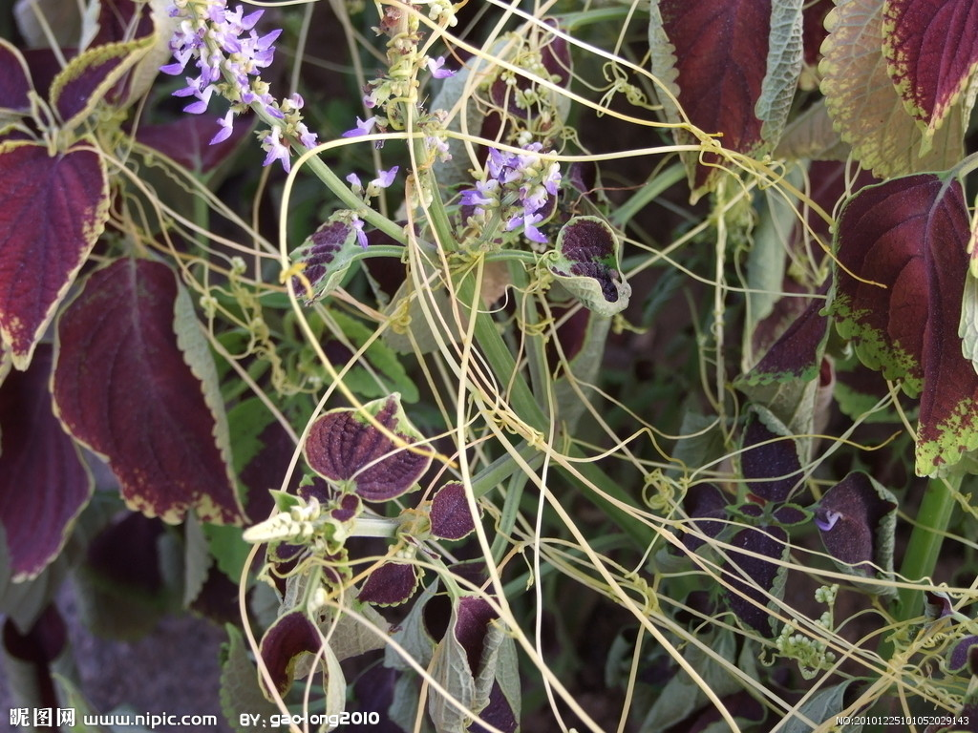
菟丝子寄生根

Slide 19
二、茎的变态
茎的变态可以分为地上茎和地下茎两种类型。
块茎
根状茎
地下茎变态
鳞茎
茎的变态
球茎
茎刺
茎卷须
地上茎的变态
叶状茎
小鳞茎
小块茎

Slide 20
地上茎的变态
地上茎由于和叶有密切的关系，因此，有时也称为地上枝。它的变态主要有五种。
1、茎刺
茎转变为刺，称为茎刺或枝刺。
山楂、酸橙的单刺，皂荚的分枝的刺。
茎刺有时分枝生叶，它的位置又常在叶腋，这些都是与叶刺有区别的特点。
蔷薇茎上的皮刺是由表皮形成的，与维管组织无联系，与茎刺有显著区别

Slide 21
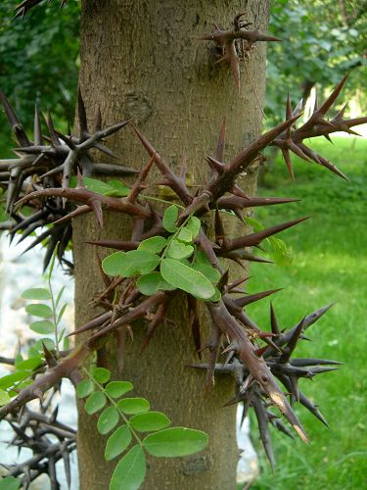
皂荚茎刺

Slide 22
地上茎的变态
2、茎卷须
许多攀缘植物的茎细长，不能直立，变成卷须，称为茎卷须或枝卷须。
茎卷须的位置或与花枝的位置相当（如葡萄），或生于叶腋（如南瓜、黄瓜），与叶卷须不同

Slide 23
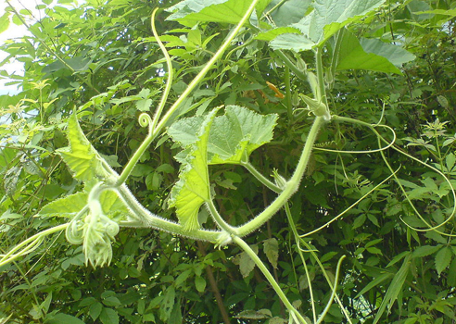
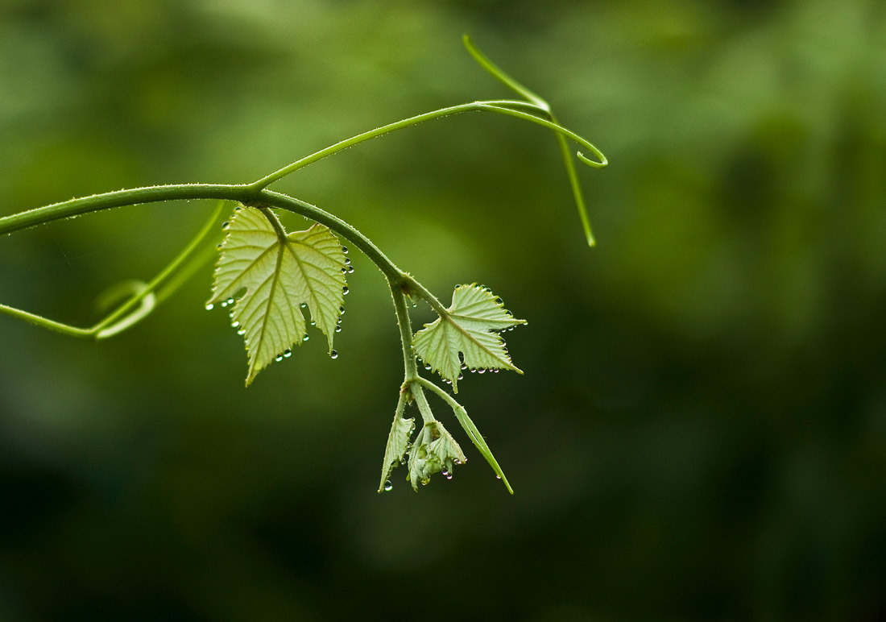
南瓜卷须
葡萄卷须

Slide 24
地上茎的变态
3、叶状茎，叶状枝
茎转变成叶状，扁平，呈绿色，能进行光合作用，称为叶状茎或叶状枝。竹节蓼、假叶树、天门冬等。

Slide 25
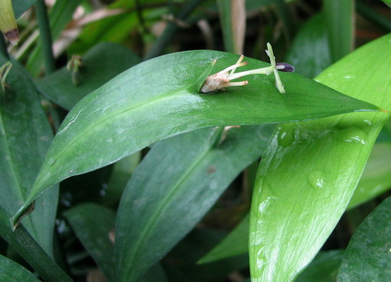
假叶树的侧枝变为叶状枝，叶退化为鳞片状，叶腋内可生小花。由于鳞片过小，不易辨识，故人们常误认为“叶”（实际上是叶状枝）上开花。

Slide 26
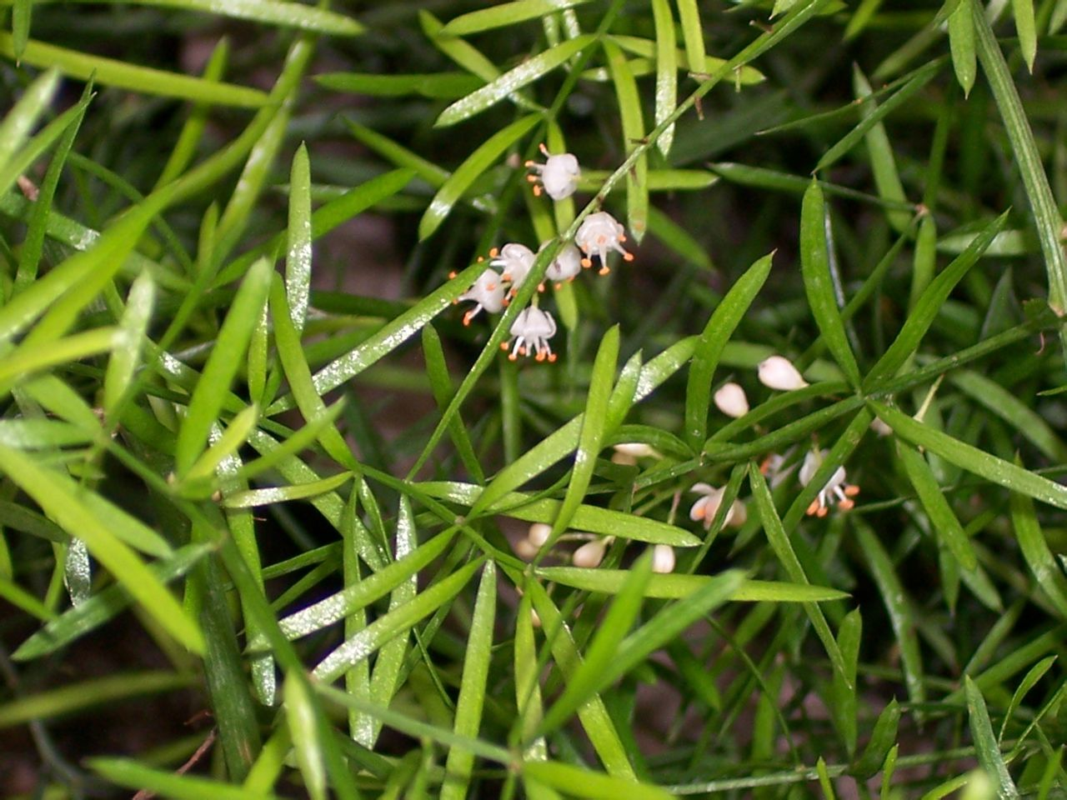
天门冬叶状枝

Slide 27
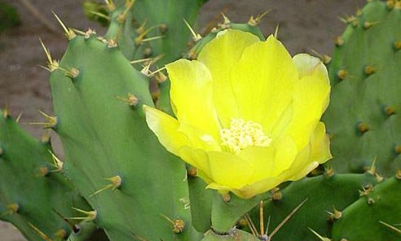
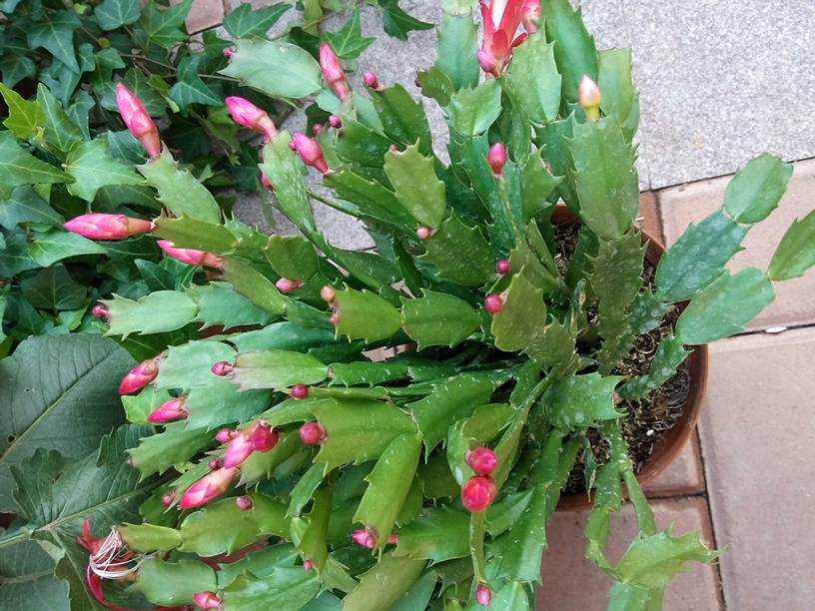
仙人掌叶状枝
蟹爪兰叶状枝

Slide 28
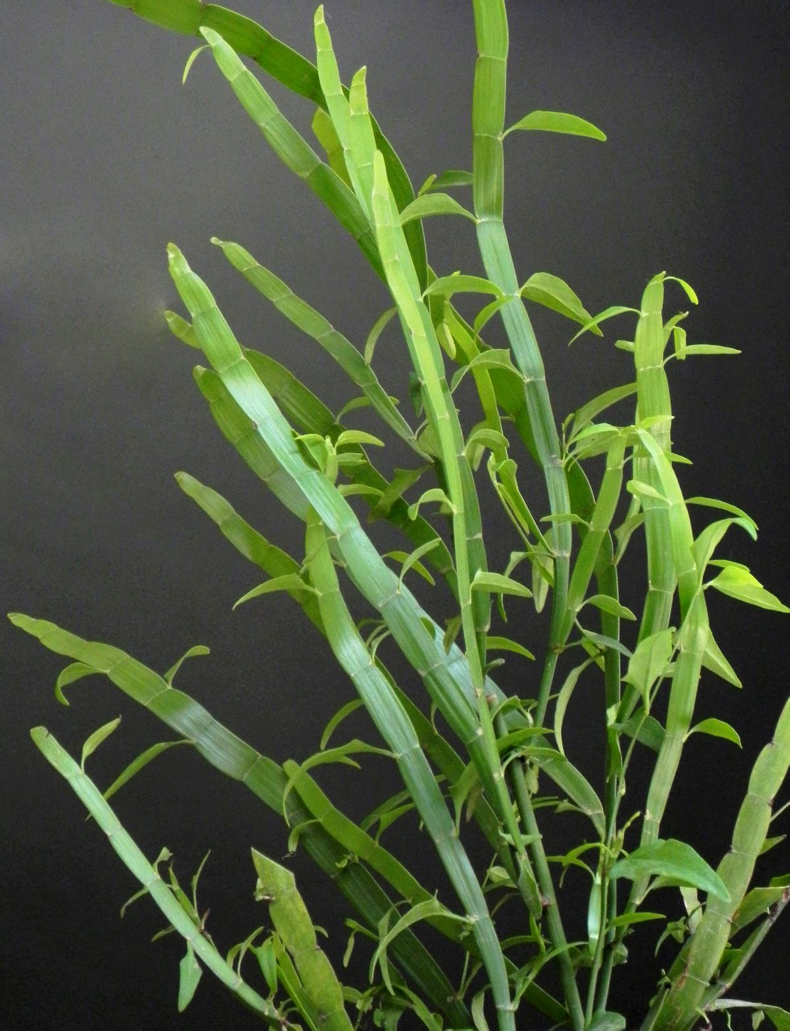
竹节蓼叶状枝

Slide 29
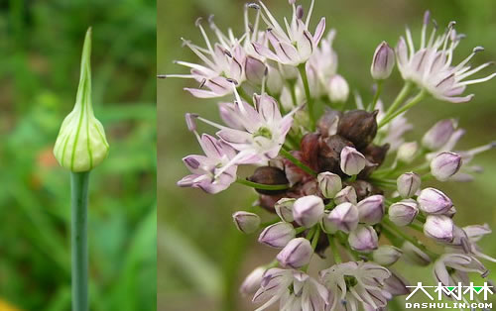
地上茎的变态
4、小鳞茎 大蒜的花间，常生小球体，具肥厚的小鳞片，称为小鳞茎，也称珠芽。小鳞茎长大后脱落，在适合条件下，发育成一新植株。百合地上枝的叶腋内，也常形成紫色的小鳞茎。

Slide 30
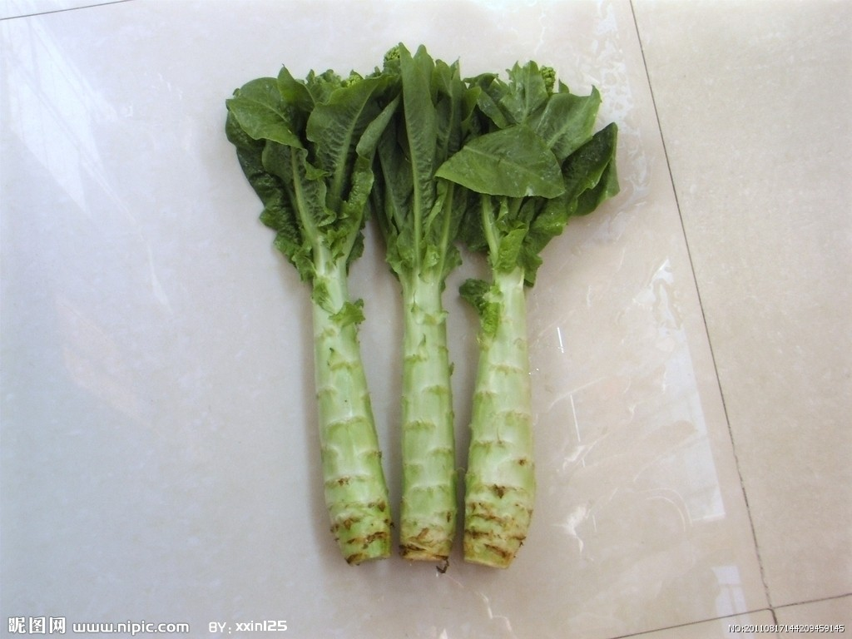
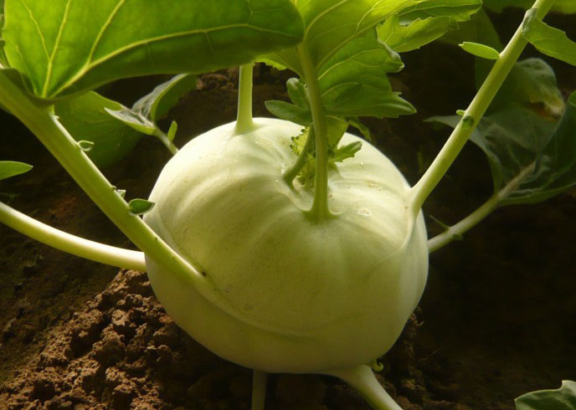
地上茎的变态
5、小块茎 薯蓣（山药）、秋海棠的腋芽，常成肉质小球，但不具鳞片，类似块茎，称为小块茎。
6、肉质茎茎肥厚多汁，为贮藏组织和同化组织。仙人掌。

Slide 31
地下茎的变态
茎的特征：有叶，节和节间，叶一般退化成鳞片，脱落后留有叶痕，叶腋内有腋芽）。
因此，生在地下的茎虽与根相似，但容易和根加以区别。常见的地下茎有四种
1、根状茎 ：简称根茎，即横卧地下，形较长，似根的变态茎。
竹、莲、芦苇，狗牙根、马兰、白茅等。

Slide 32
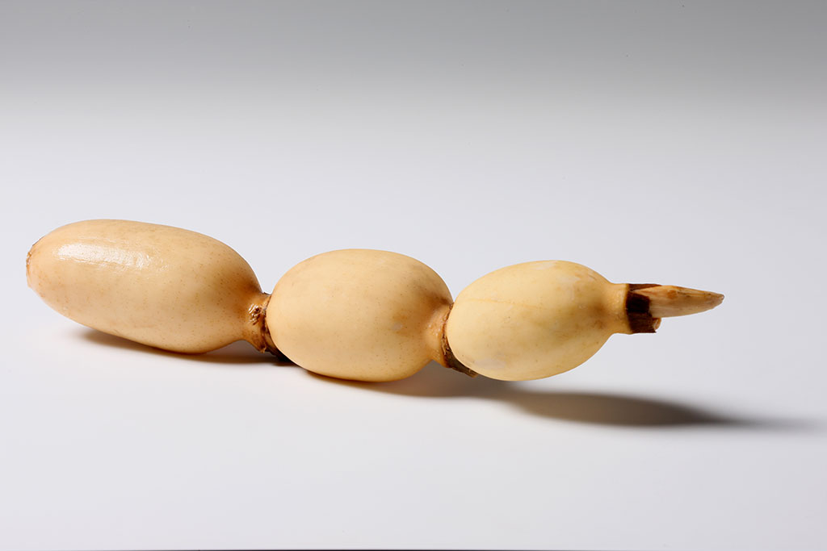
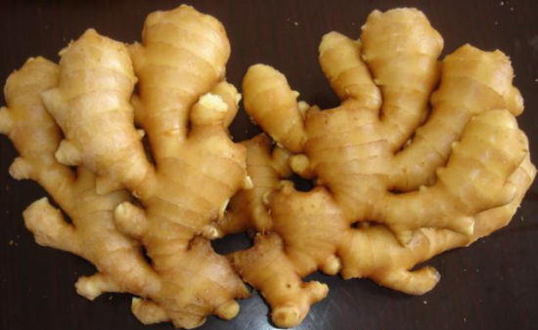
根状茎——藕
根状茎——生姜

Slide 33
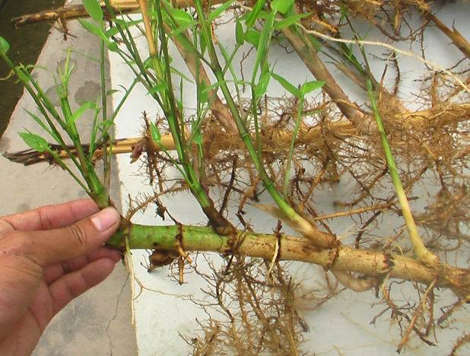
竹鞭就是竹的根状茎，有明显的节和节间。笋就是由竹鞭的叶腋内伸出地面的腋芽，可发育成竹的地上枝。
竹、芦苇和一些杂草，由于有根状茎，可四向蔓生成丛。杂草的根状茎，翻耕割断后，每一小段就能独立发育成一新植株。

Slide 34
地下茎的变态
2、块茎:先端膨大呈块状的地下茎。节明显或不明显，上具鳞叶和芽
如马铃薯、菊芋等

Slide 35
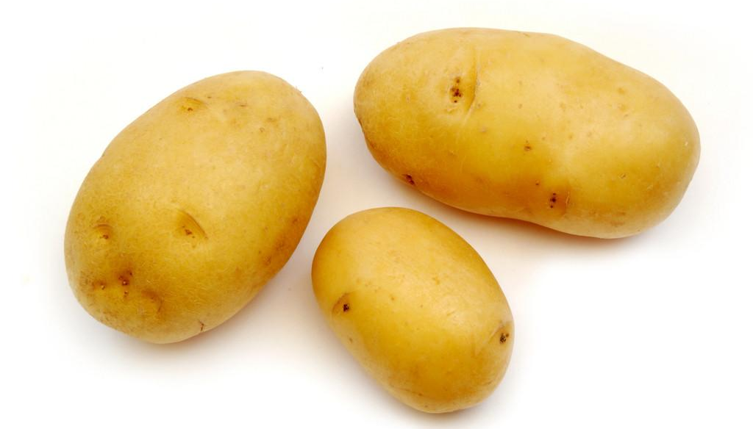
马铃薯的块茎上有许多凹陷，称为芽眼，幼时具退化的鳞叶，后脱落。整个块茎上的芽眼，作螺旋状排列。芽眼内（相当于叶腋）有芽，3—20个不等，通常具3芽，但仅有1芽发育，同时，先端亦具顶芽。

Slide 36
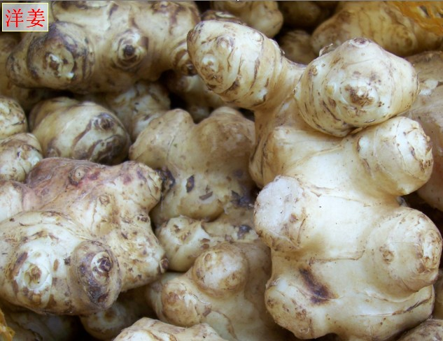
菊芋，俗称洋姜，也具块茎，可制糖或糖浆。

Slide 37
地下茎的变态
3、鳞茎 :由许多肥厚的肉质鳞叶包围的扁平或圆盘状的地下茎，称为鳞茎。百合、洋葱、蒜等。

Slide 38
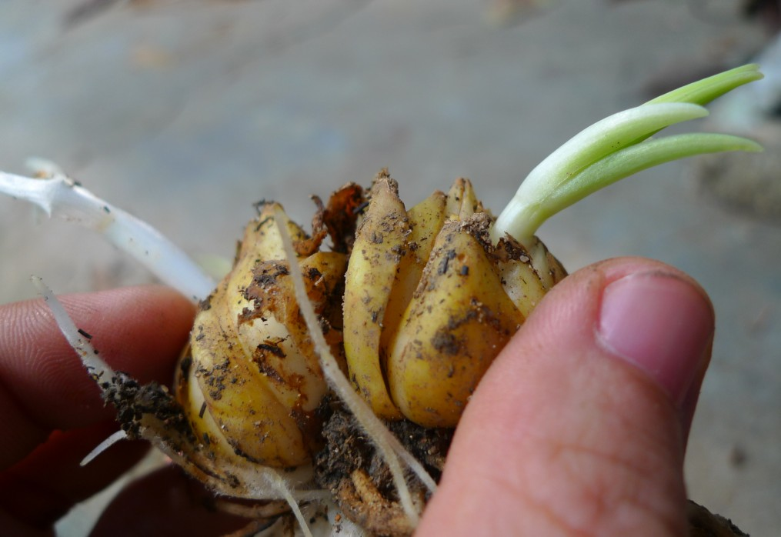
百合的鳞茎 本身呈圆盘状，称鳞茎盘（或鳞茎座），四周具瓣状的肥厚鳞叶，鳞叶间具腋芽，鳞叶每瓣分明，富含淀粉，为食用的部分。

Slide 39
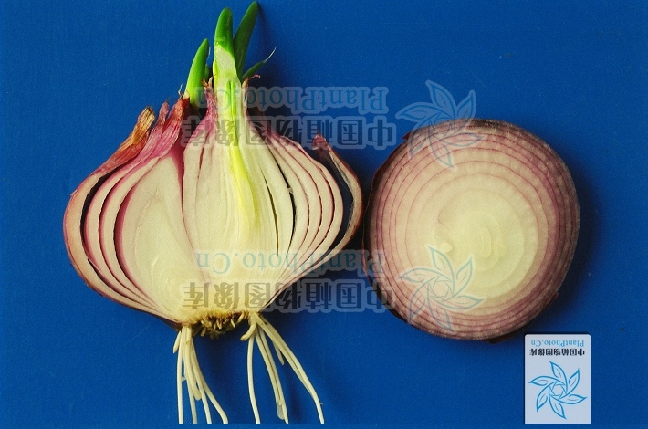
洋葱的鳞茎 也呈圆盘状，四周也具鳞叶，但鳞叶不成显著的瓣，而是整片地将茎紧紧围裹。外方的几片随地上叶的枯死而成为干燥的膜状鳞叶，包在外方，有保护作用。内方的鳞叶肉质富含糖分，是主要的食用部分。

Slide 40
大蒜和洋葱相似，幼时食用鳞茎的整个部分、幼嫩的鳞叶和地上叶部分。成熟的大蒜，抽苔开花，地下茎本身因木质增加而硬化，鳞叶干枯呈膜状，已失去食用价值。而鳞叶间的肥大腋芽，俗称“蒜瓣”成为主要食用部分，和洋葱不同。此外，葱、水仙、石蒜等都具鳞茎。

Slide 41
地下茎的变态
4、球茎 是先端膨大而成球状的地下茎。
荸荠、慈姑、芋等
球茎有明显的节和节间，节上具褐色膜状物，即鳞叶，为退化变形的叶。球茎具顶芽，荸荠更有较多的侧芽，簇生在顶芽四周。

Slide 42
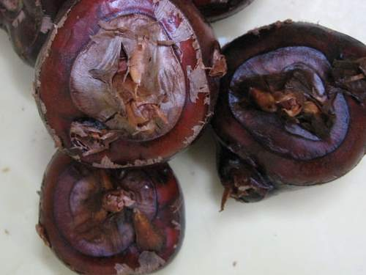
球茎——荸荠

Slide 43
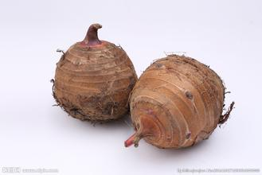
球茎——芋头

Slide 44
三、叶的变态
叶的变态主要有六种
（一）苞叶和总苞
（二）鳞叶
（三）叶卷须
（四）叶状柄
（五）叶刺
（六）捕虫叶
叶的变态

Slide 45
㈠苞叶和总苞
苞叶：生在花下面的变态叶。
苞叶一般较小，绿色，但也有形大，呈各种颜色的。
总苞：聚生在花序外围的数枚苞叶。

Slide 46
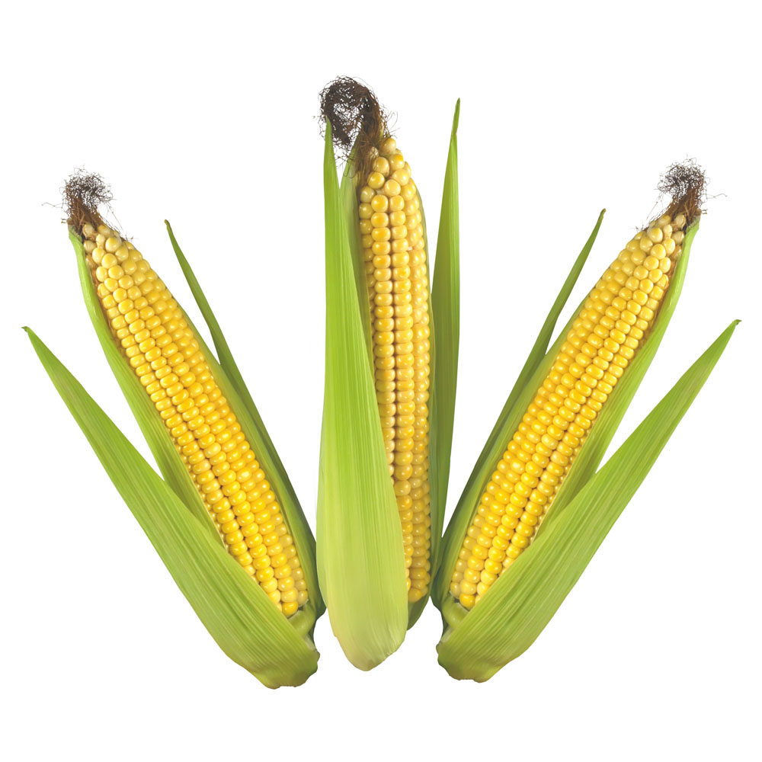
玉米的总苞（苞叶）

Slide 47
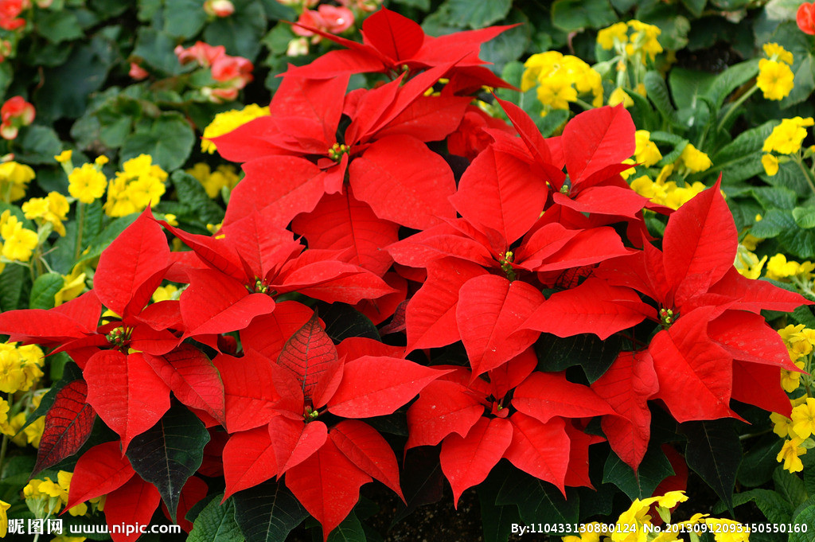
一品红苞叶

Slide 48
㈡鳞叶：叶的功能特化或退化呈鳞片状的贮藏或保护组织。
芽鳞：木本植物的鳞芽外的鳞片叶
肉质鳞叶：洋葱、百合
膜质鳞叶：洋葱、大蒜、球茎上、根状茎上

Slide 49
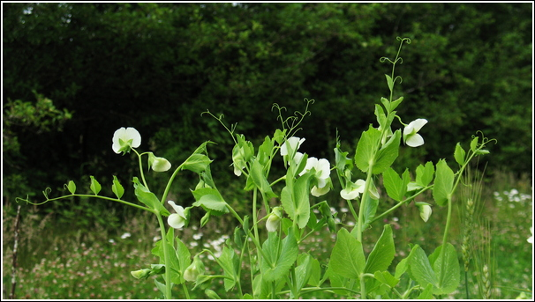
㈢叶卷须 由叶的一部分变成卷须状。有攀缘的作用。
豌豆叶卷须

Slide 50
（四）捕虫叶 有些植物具有能捕食小虫的变态叶，称为捕虫叶。
食虫植物：具捕虫叶的植物，也称或肉食植物。
囊状（如狸藻）、盘状（如茅膏菜）、瓶状（如猪笼草）。

Slide 51
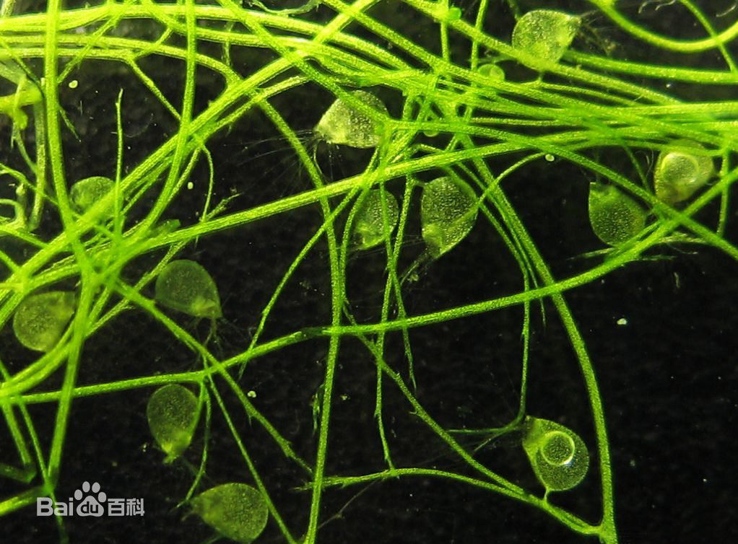
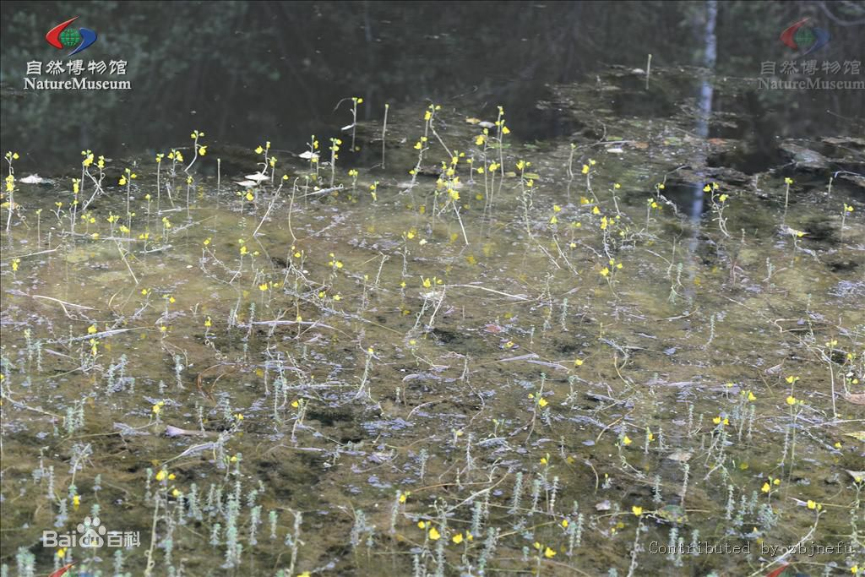
狸藻的捕虫囊

Slide 52
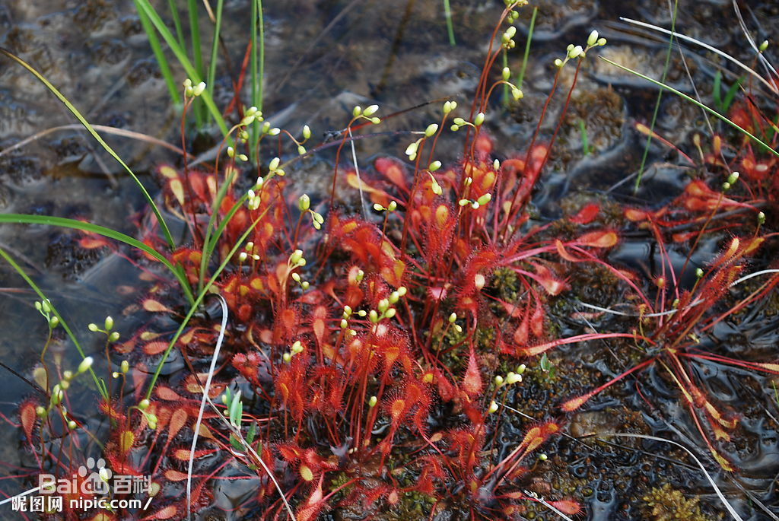
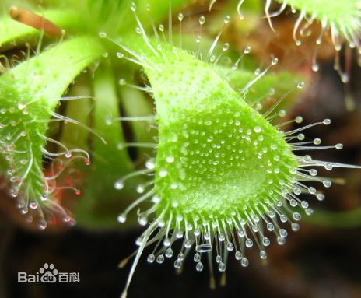
茅膏菜

Slide 53
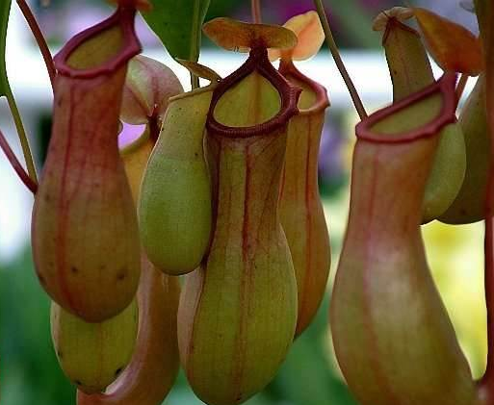
猪笼草捕虫叶 呈瓶状，瓶顶端有盖，盖的腹面光滑而具蜜腺。通常瓶盖敞开，当昆虫一旦爬至瓶口时，极易滑入瓶内，遂为消化液消化并被吸收

Slide 54
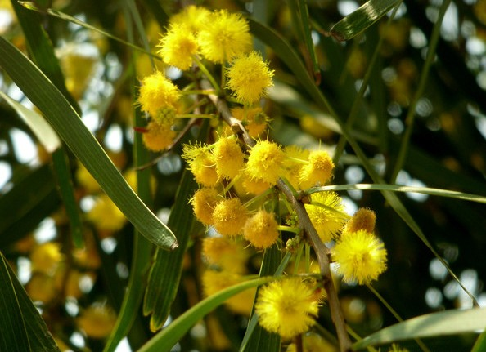
（五）叶状柄
有些植物的叶片不发达，而叶柄转变为扁平的片状，并具叶的功能，称为叶状柄。如台湾相思树、某些金合欢属植物。
相思树叶状柄

Slide 55
（六）叶刺 由叶或叶的部分（如托叶）变成刺状，称为叶刺。
叶刺腋（即叶腋）中有芽，以后发展成短枝，枝上具正常的叶。
小檗长枝上的叶变成刺，刺槐的托叶变成刺，刺位于托叶地位，极易分辨。

Slide 56
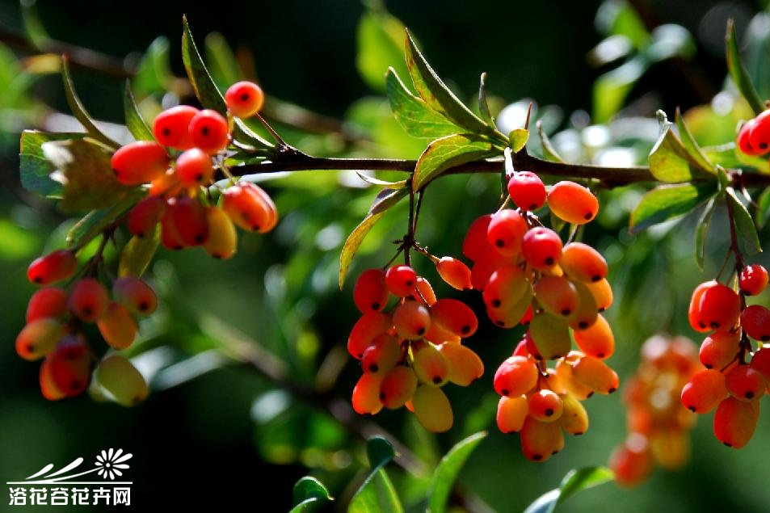
小檗叶刺

Slide 57
送给同学们一句话：
根儿向纵深处延伸一寸，
小树被狂风推倒的危险就减弱了一分。

